Slide 1

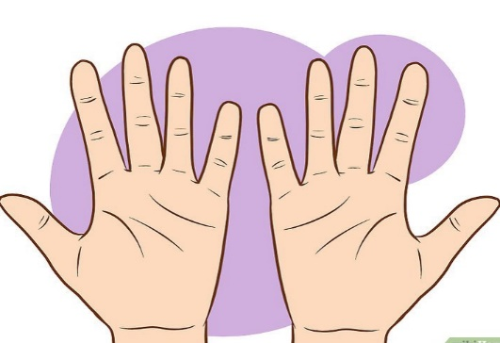
Phòng giáo dục và đào tạo quận Long Biên
Trường mầm non Cự Khối
GIÁO ÁN
PHÁT TRIỂN NHẬN THỨC
Đề tài: Khám phá đôi bàn tay kỳ diệu
Lứa tuổi: Mẫu giáo lớn
Giáo viên: Nguyễn Thị Thảo
Năm học: 2021 - 2022

Slide 2
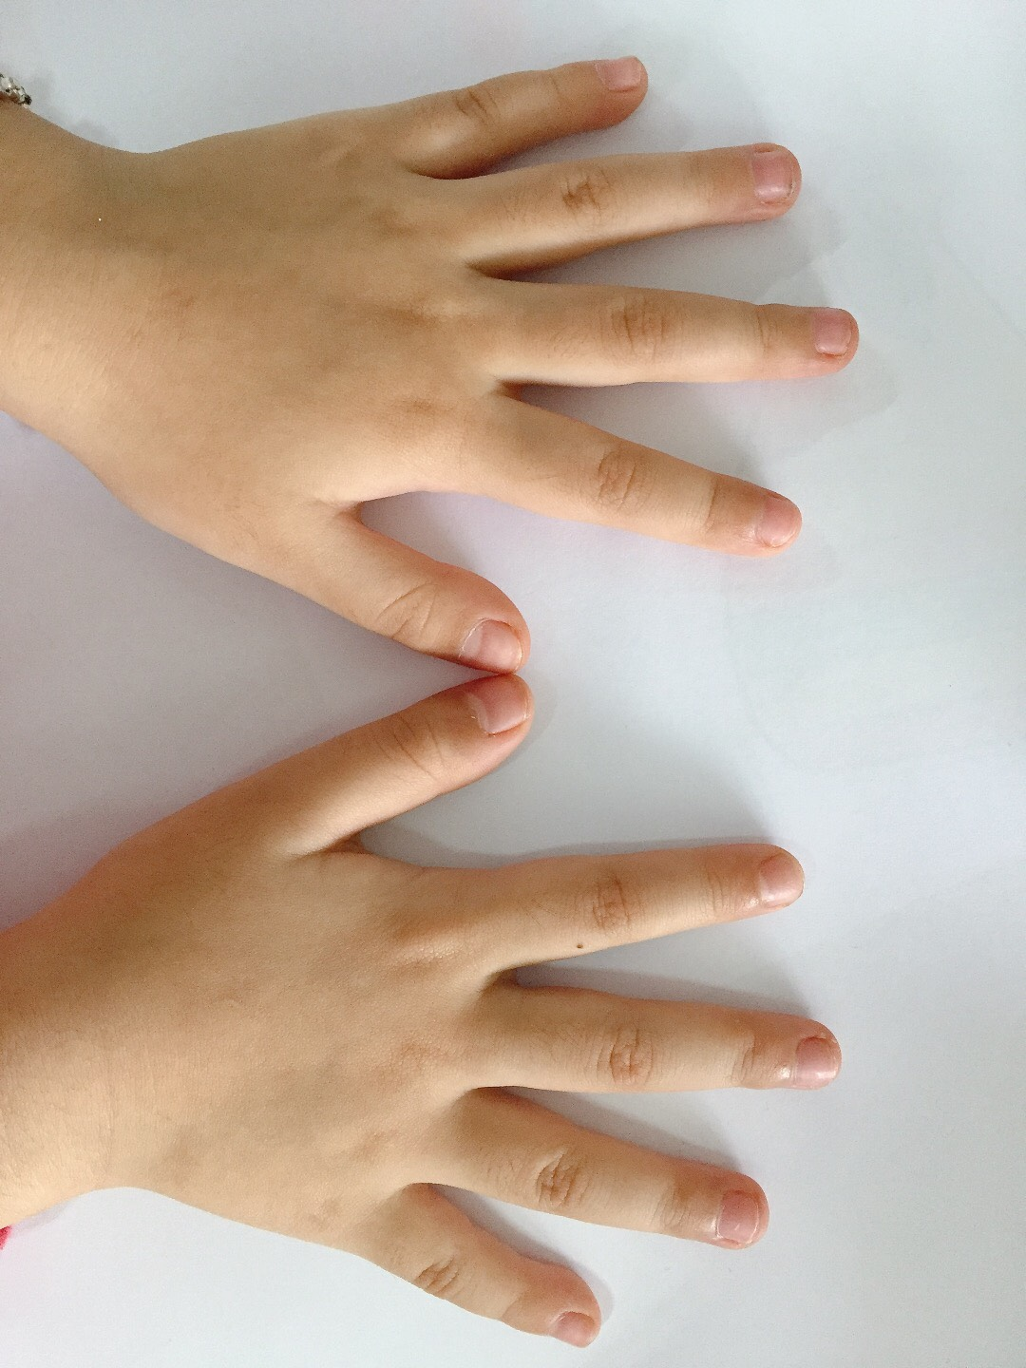
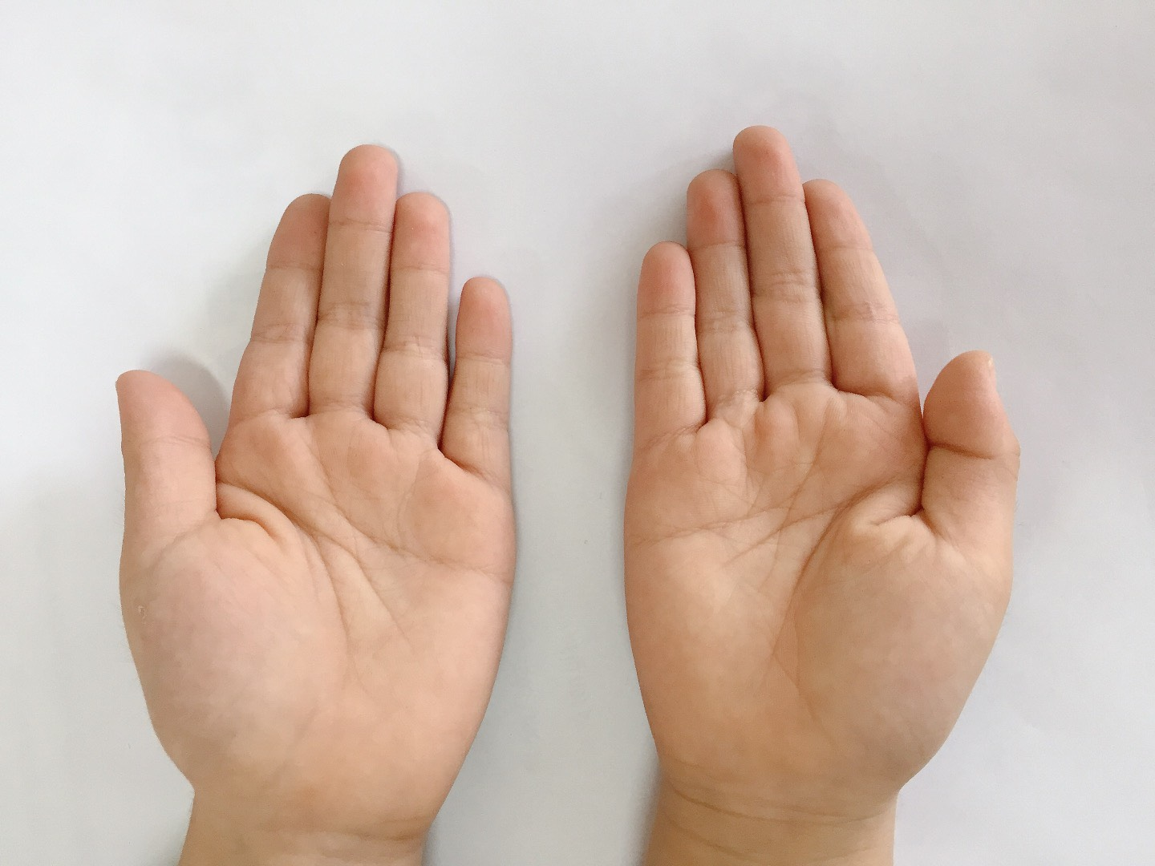

Slide 3

Cử động của đôi bàn tay

Slide 4

Cảm nhận của đôi bàn tay

Slide 5

Tìm hiểu về dấu vân tay

Slide 6
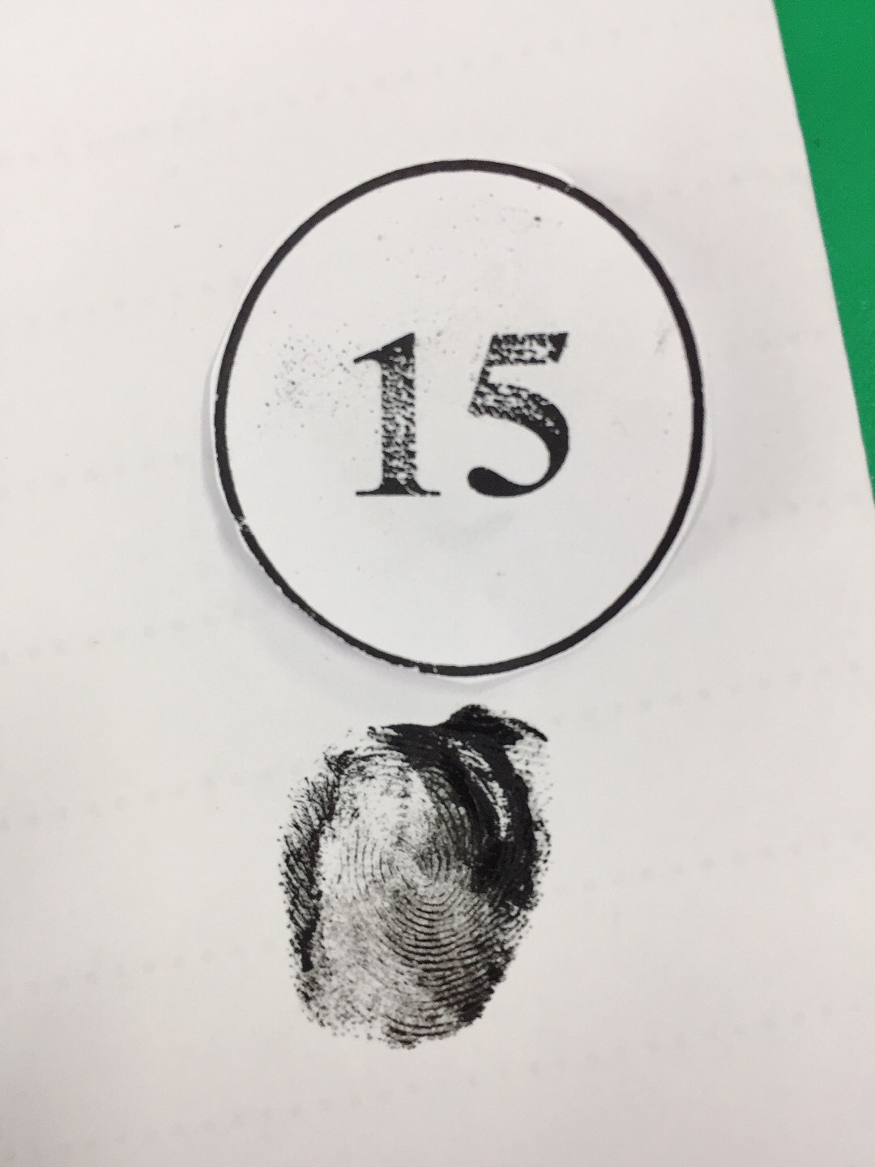
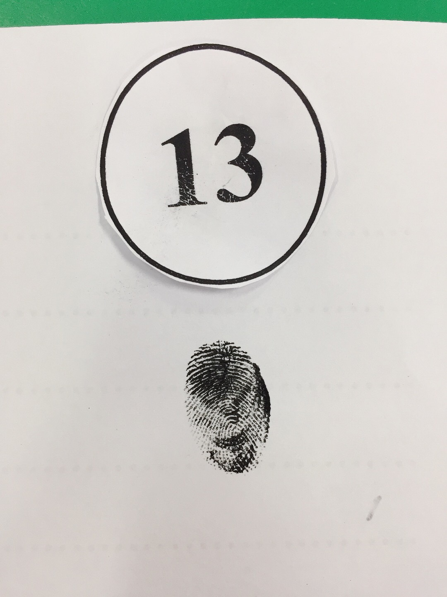
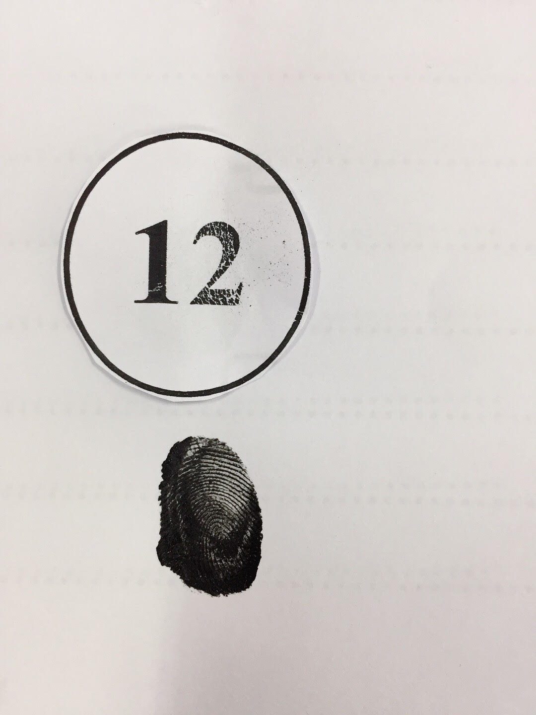

Slide 7
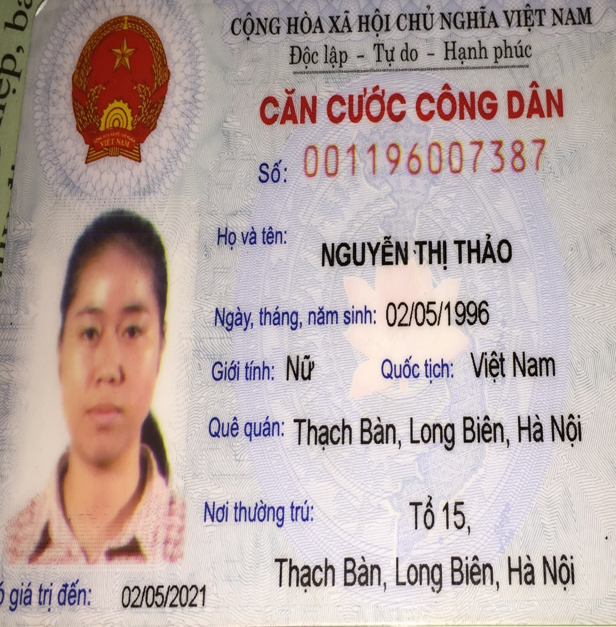
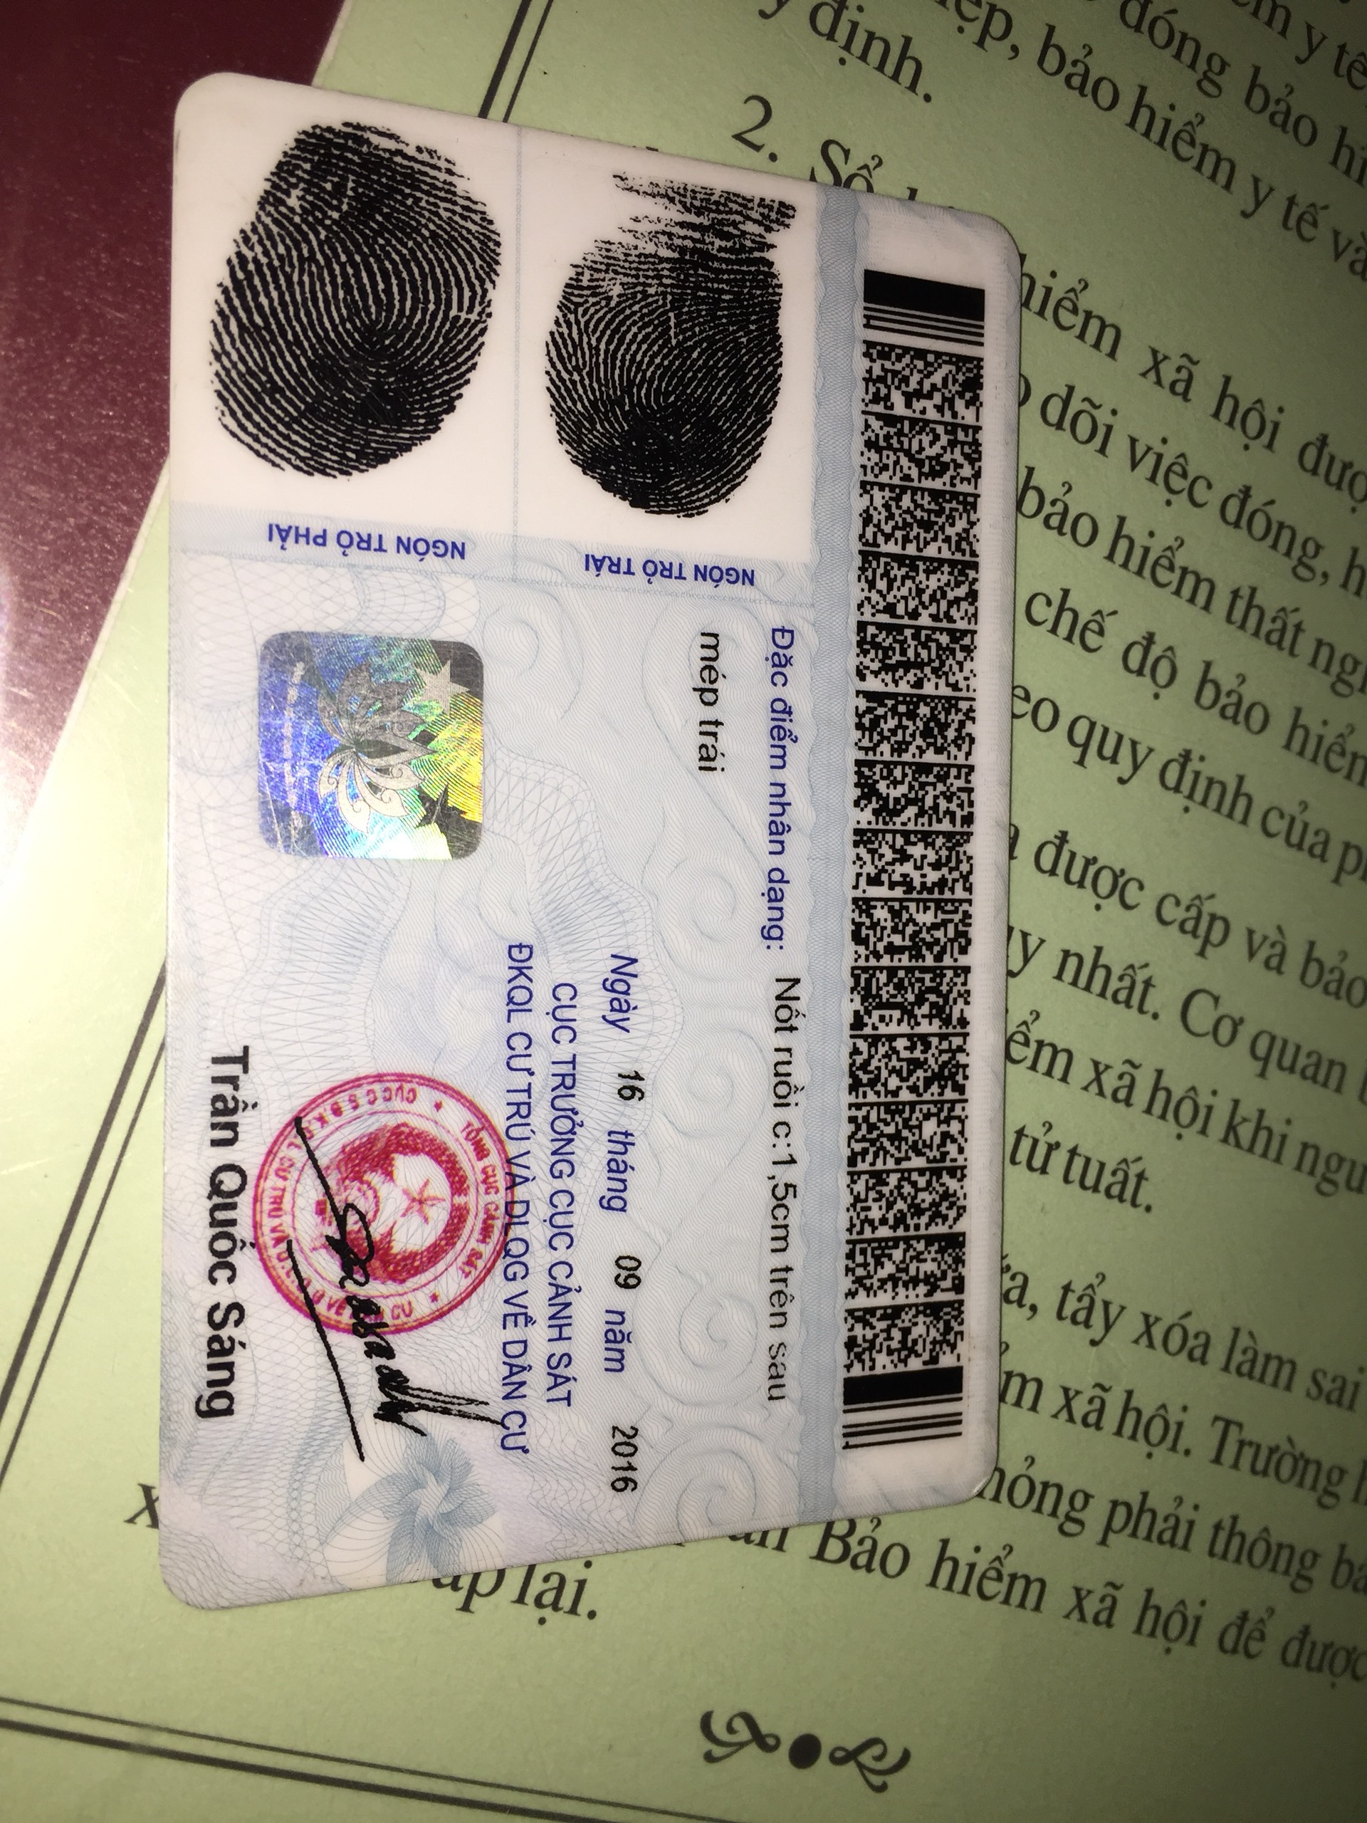

Slide 8

Bé làm tranh

Slide 9

Kết thúc giờ học

